Slide 1
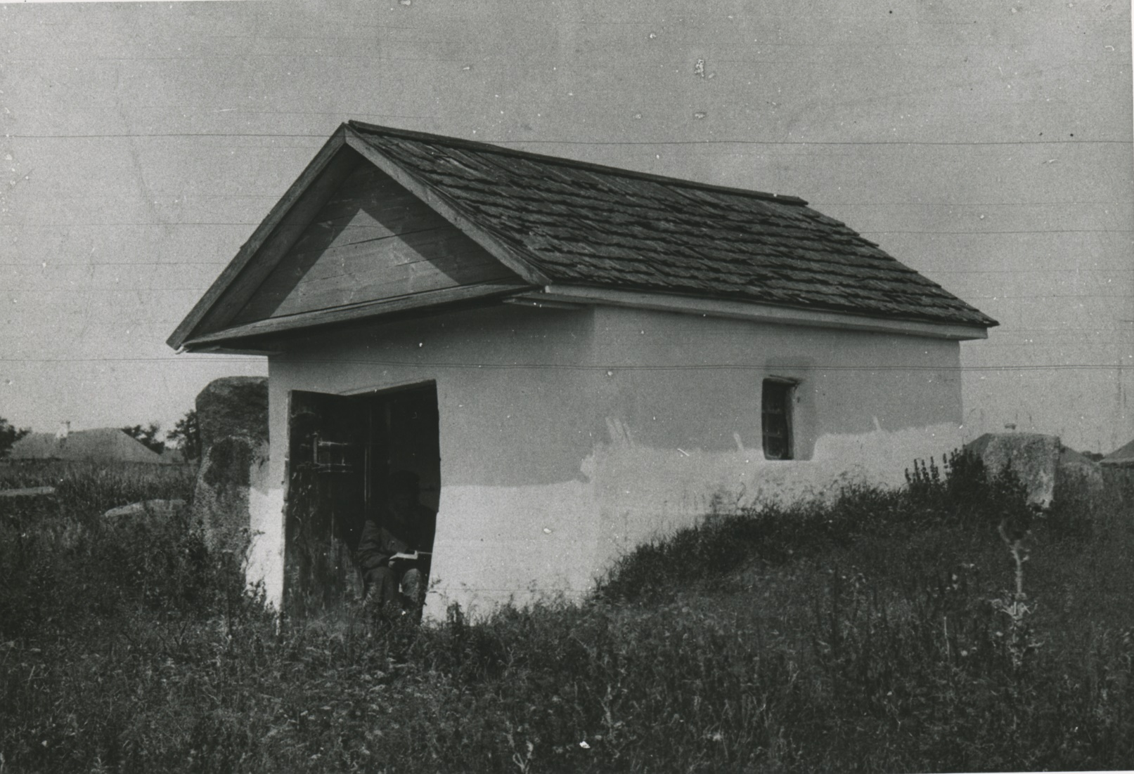
A Short History Of
B
R
A
T
S
L
A
V
H
A
S
I
D
I
S
M
Jonatan Meir
Part I

Slide 2
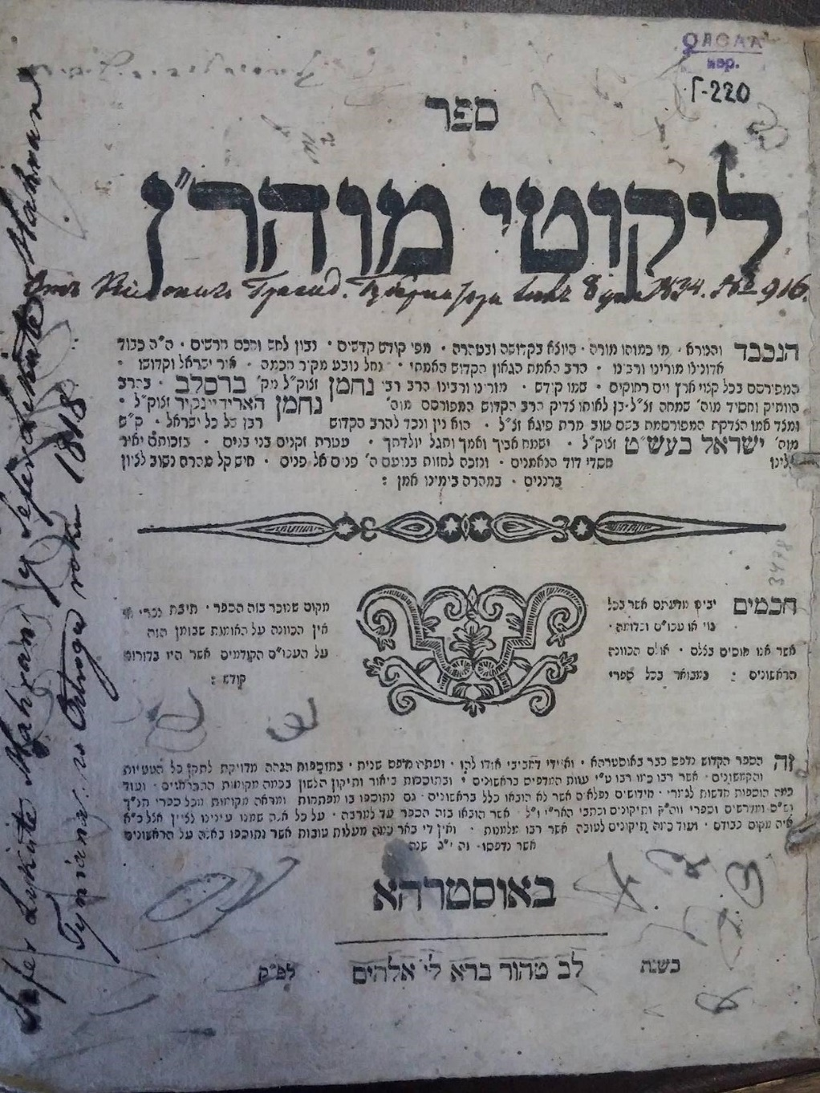
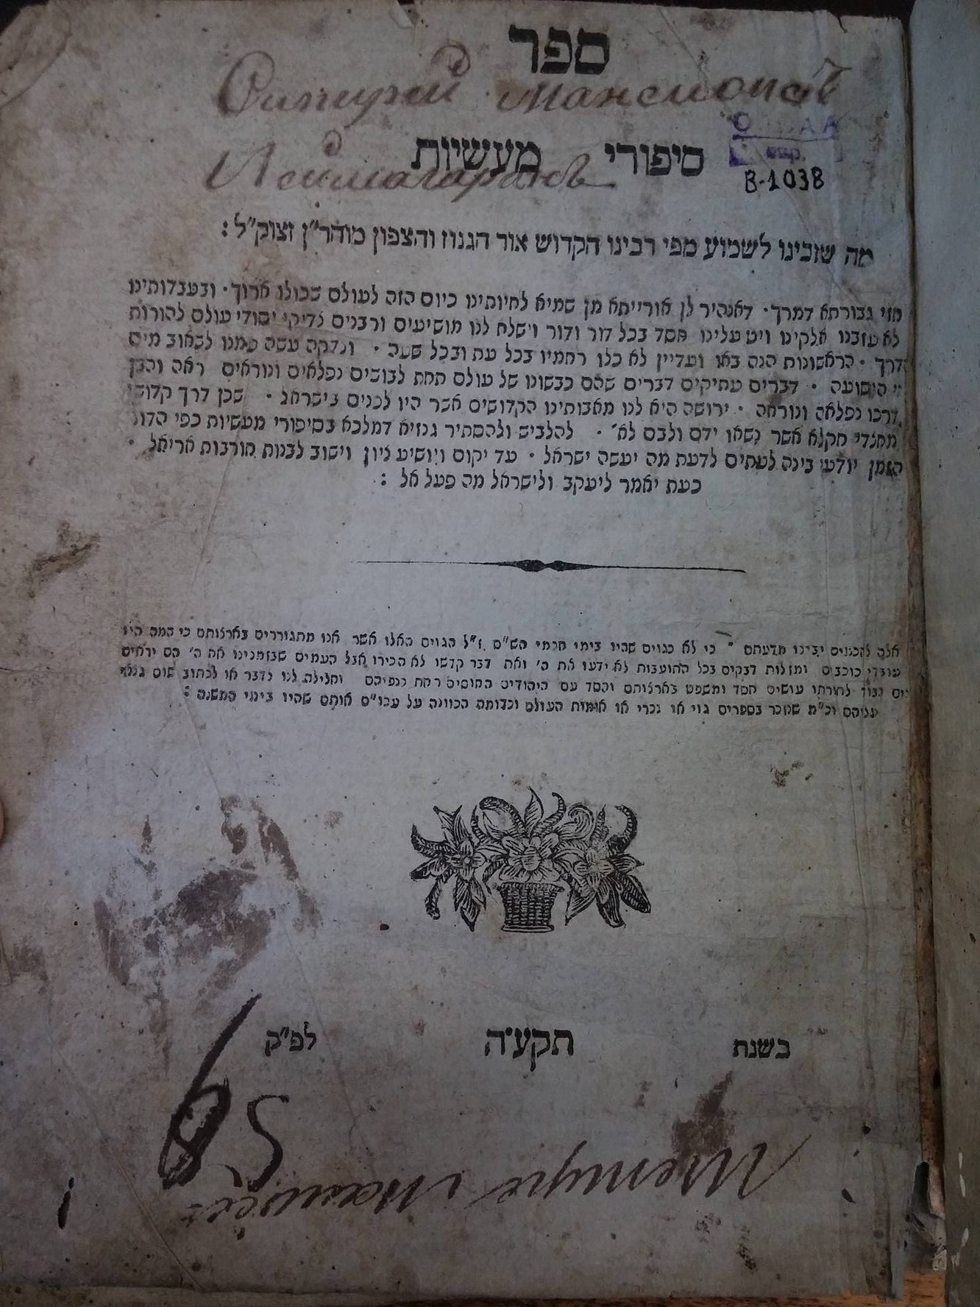
.
1815
1808

Slide 3
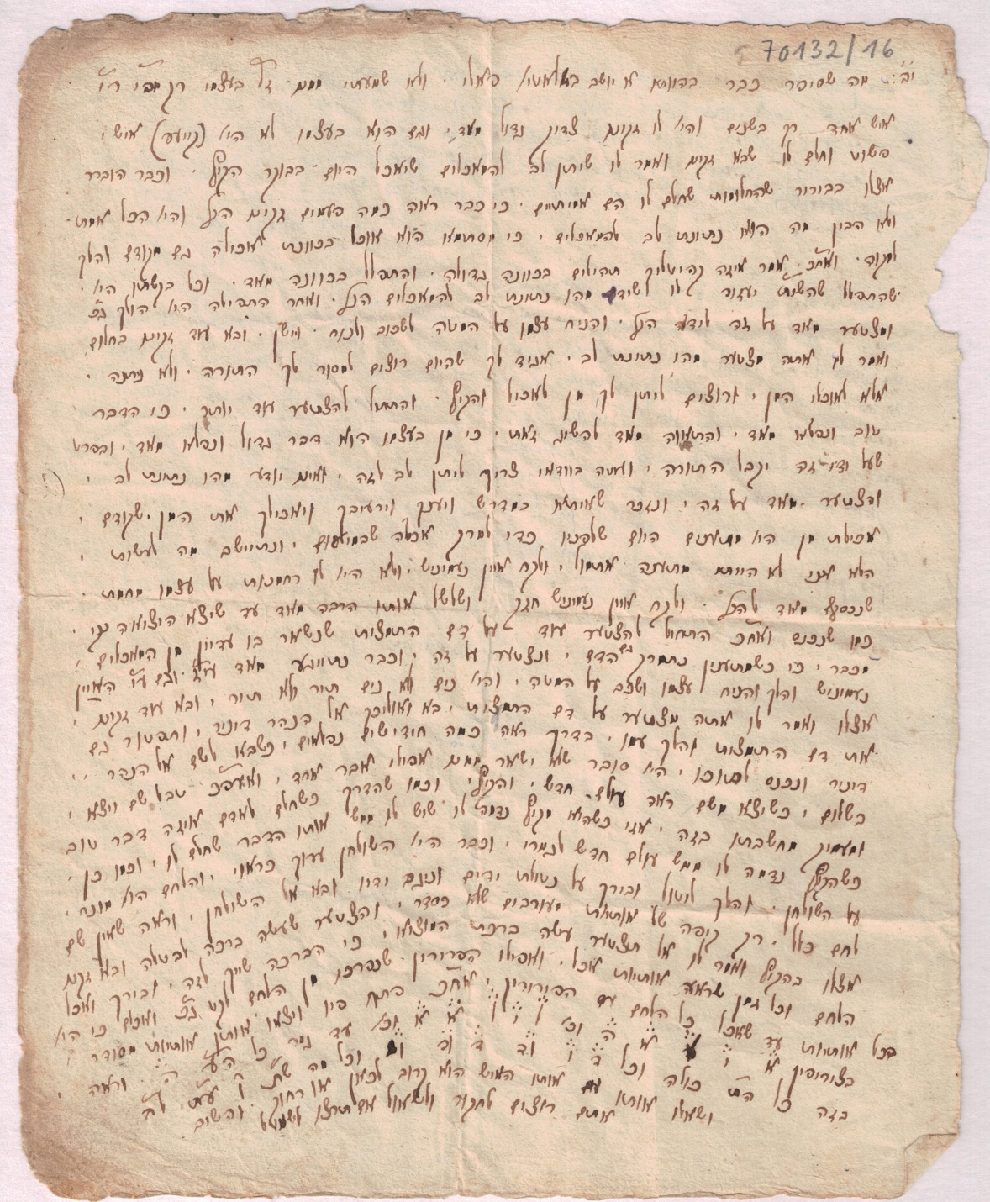
.
מעשה מהלחם
מגילת סתרים

Slide 4
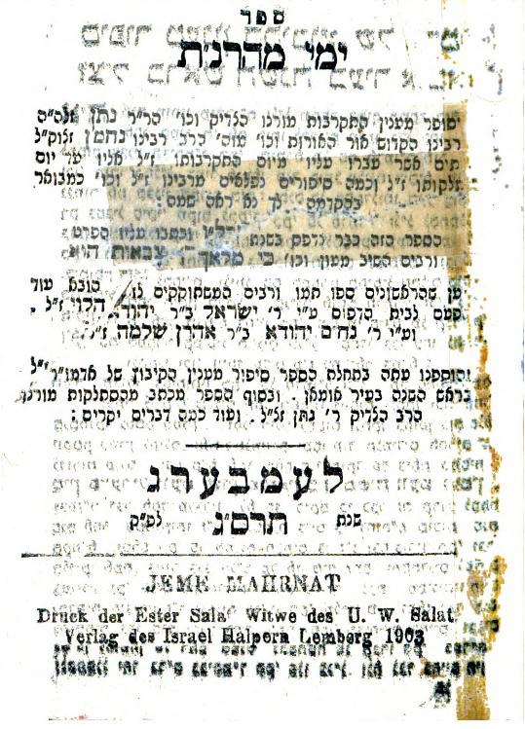
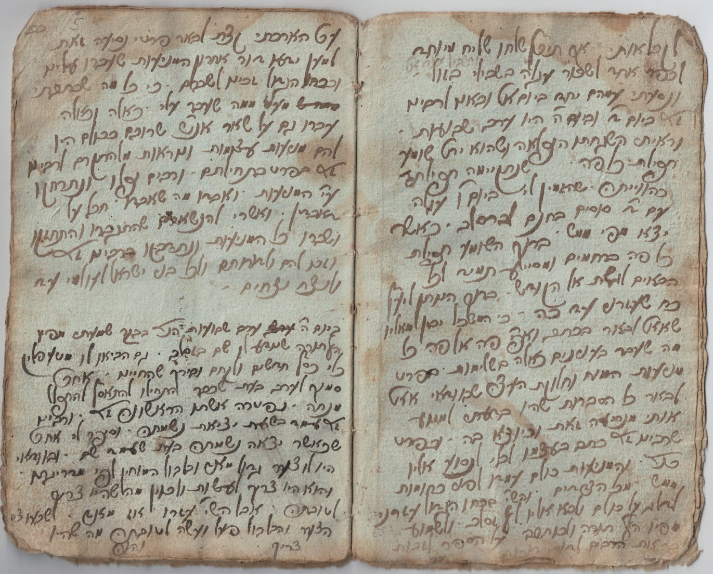
.
ר' נתן מנמירוב – ימי מוהרנ"ת

Slide 5
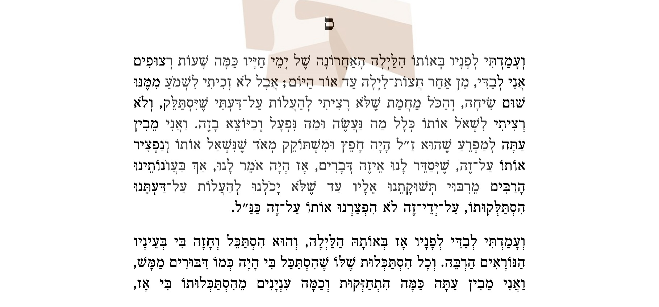
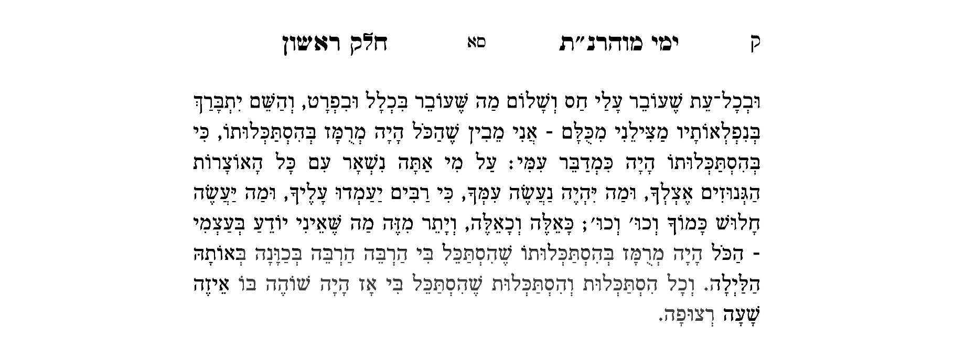
.
ר' נתן מנמירוב – ימי מוהרנ"ת

Slide 6
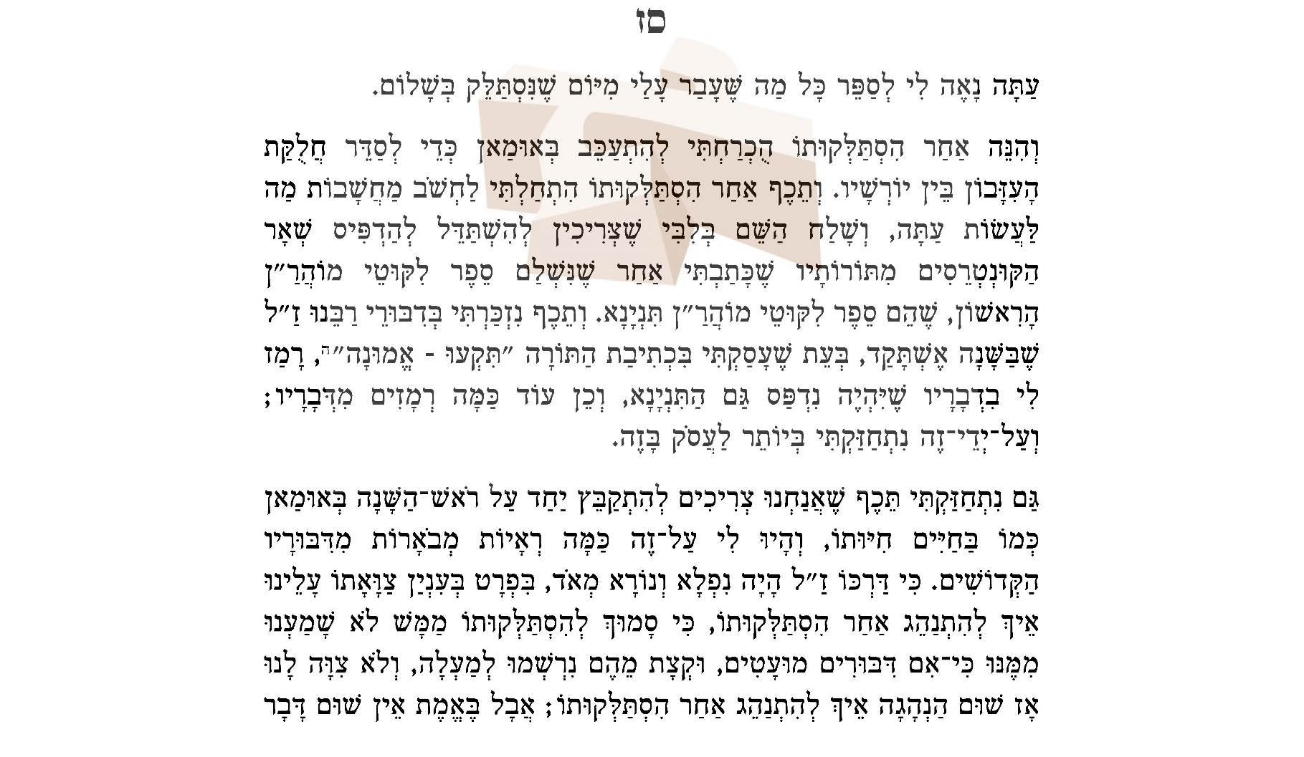
.
ר' נתן מנמירוב – ימי מוהרנ"ת

Slide 7
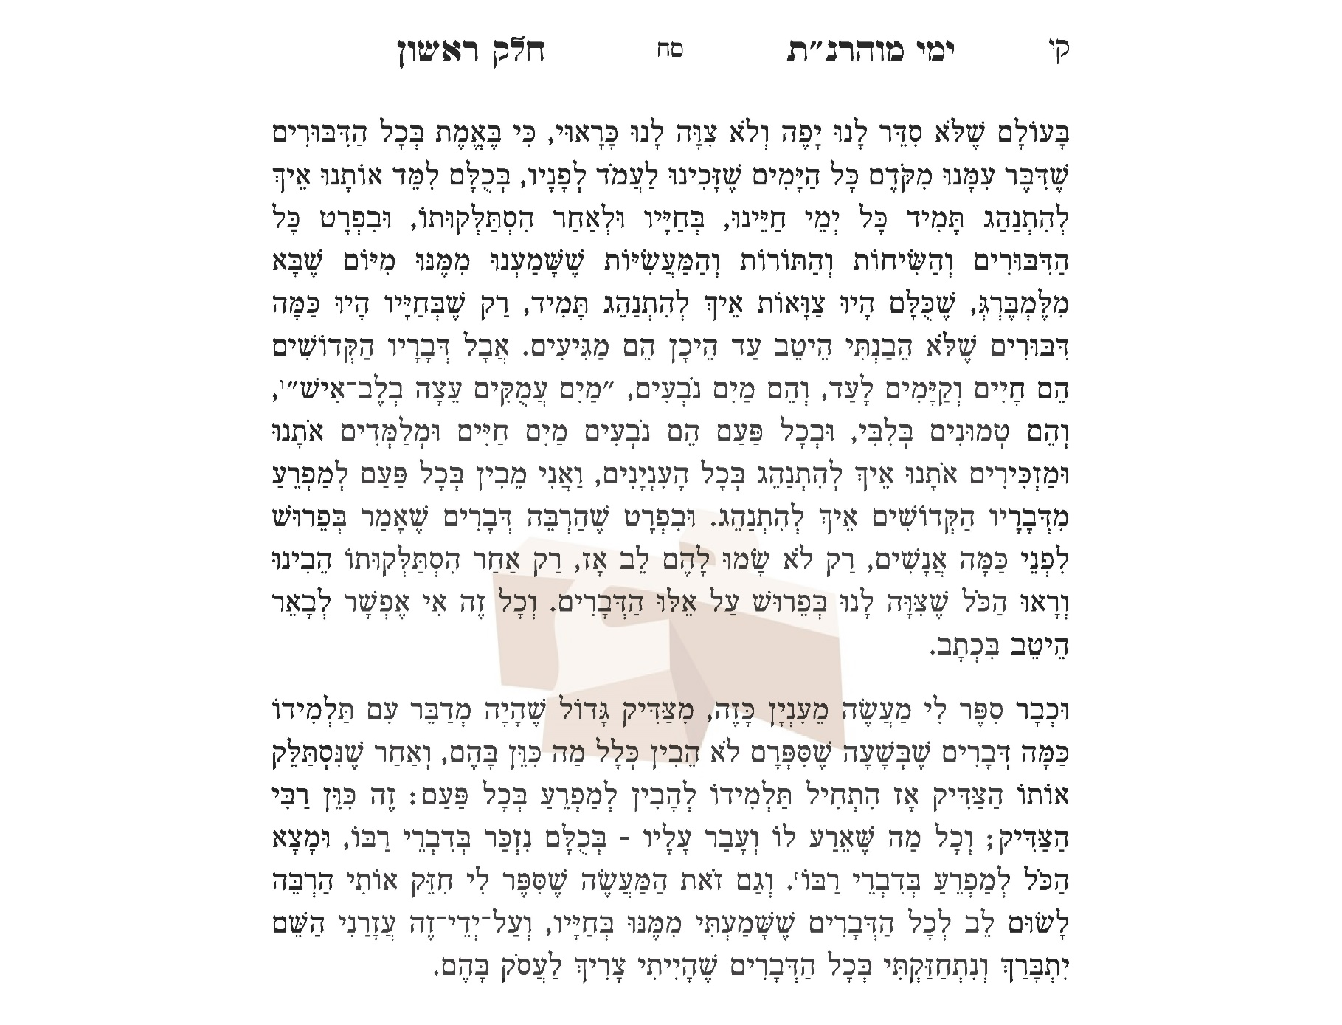
.
ר' נתן מנמירוב – ימי מוהרנ"ת

Slide 8
.
התיקון הכללי 1822

Slide 9
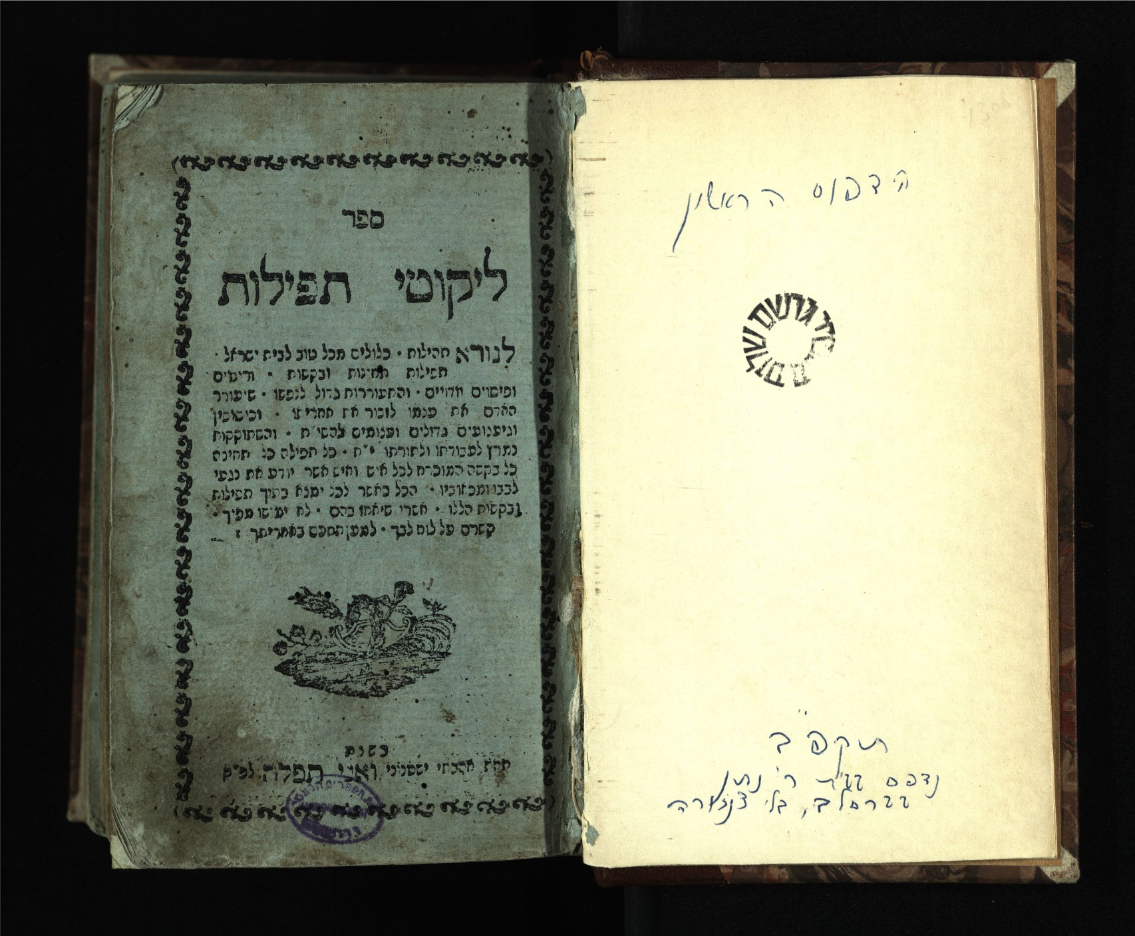
.
ליקוטי תפילות 1826-1822

Slide 10
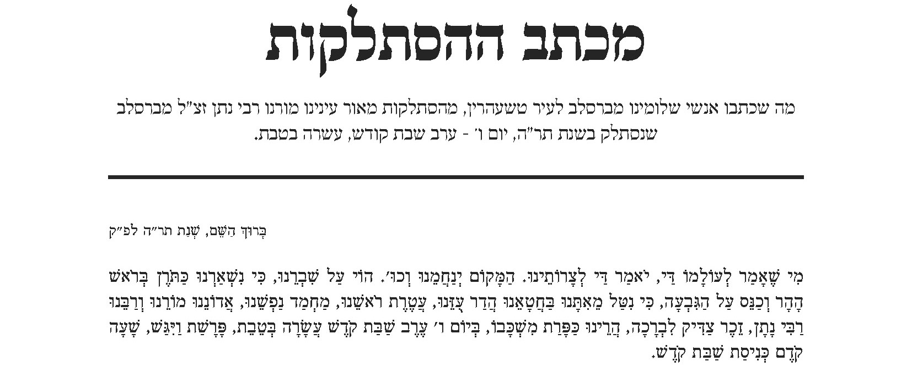
1845
.

Slide 11
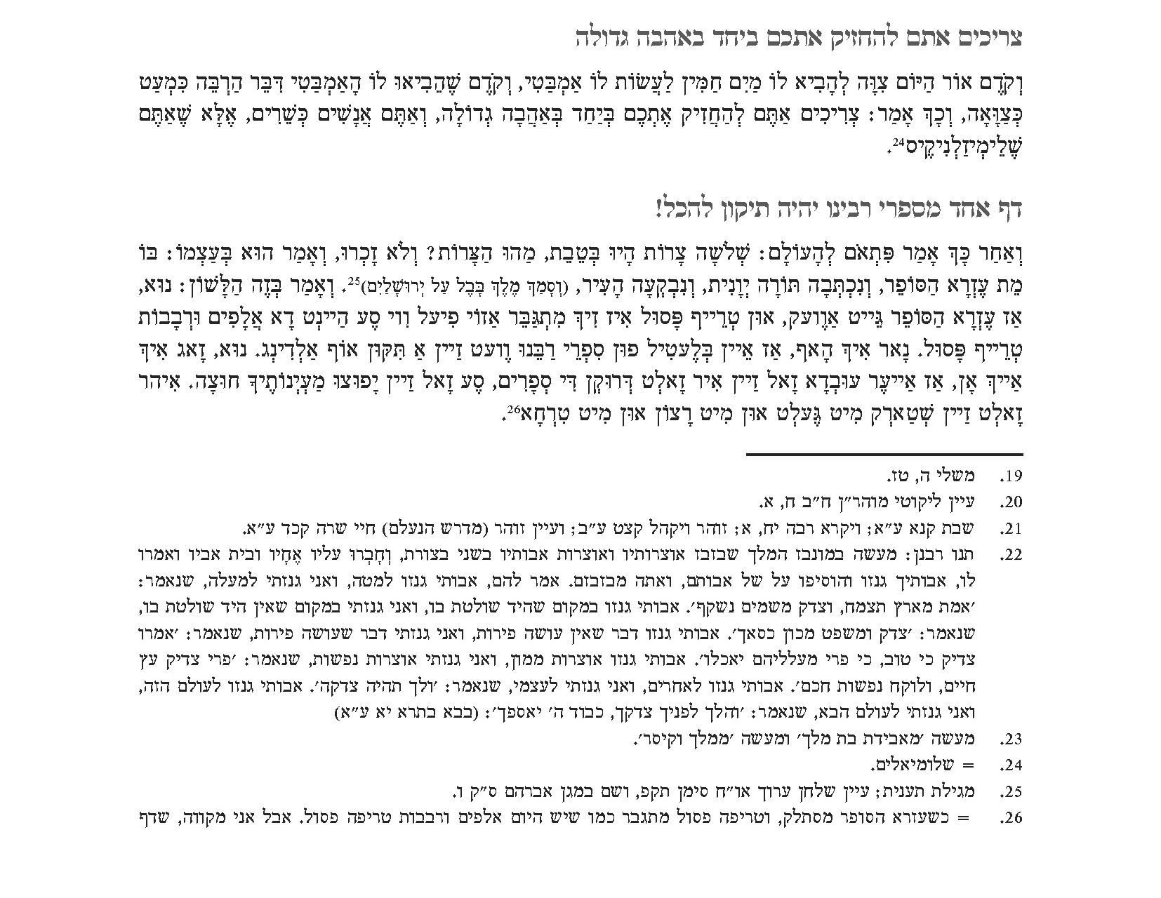
1845
.

Slide 12
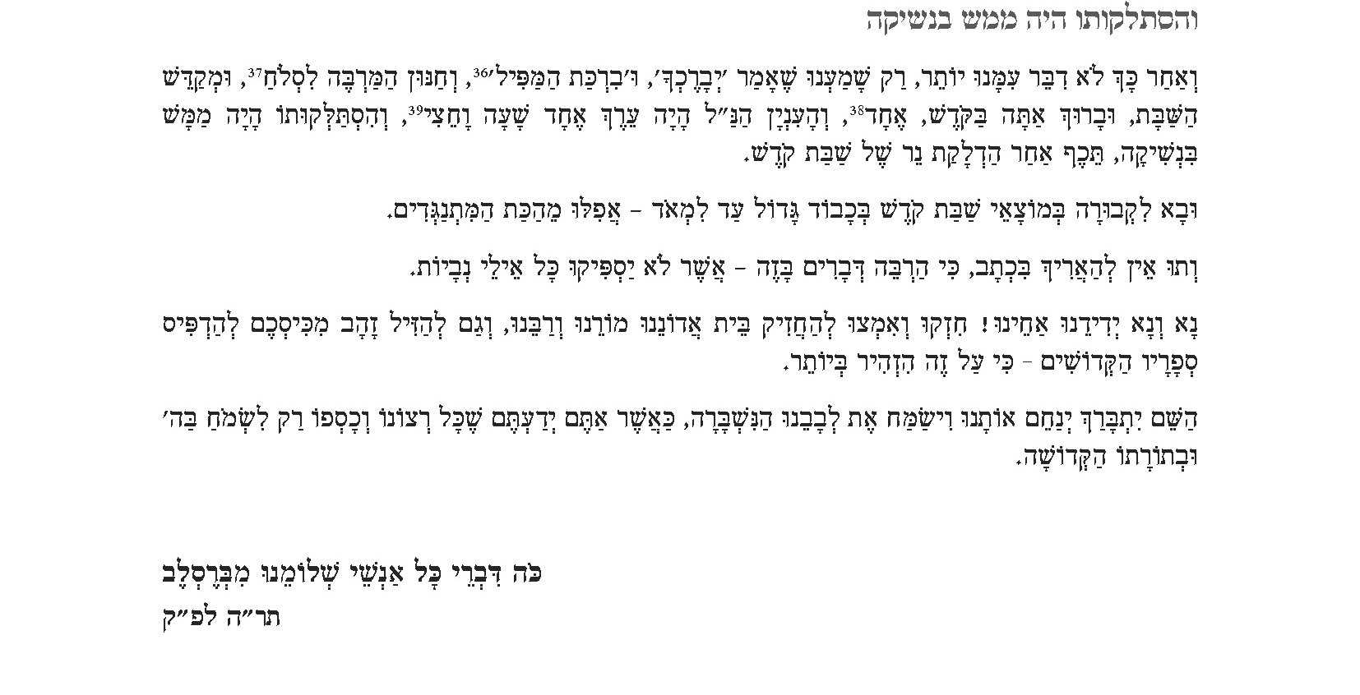
1845
.

Slide 13



